Slide 1
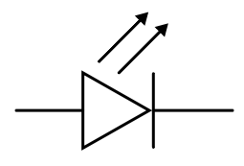
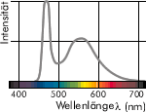
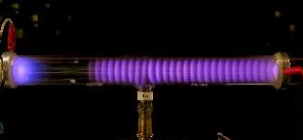
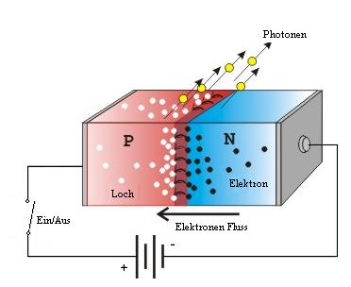
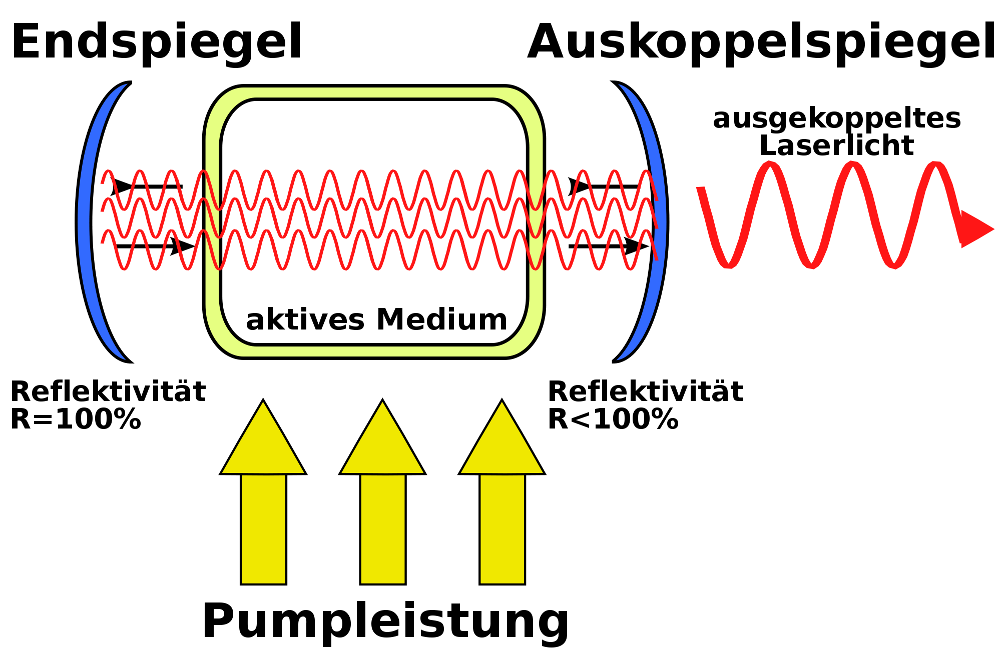
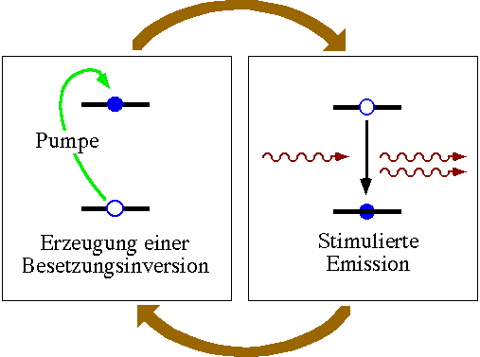
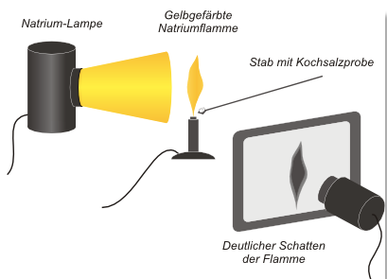
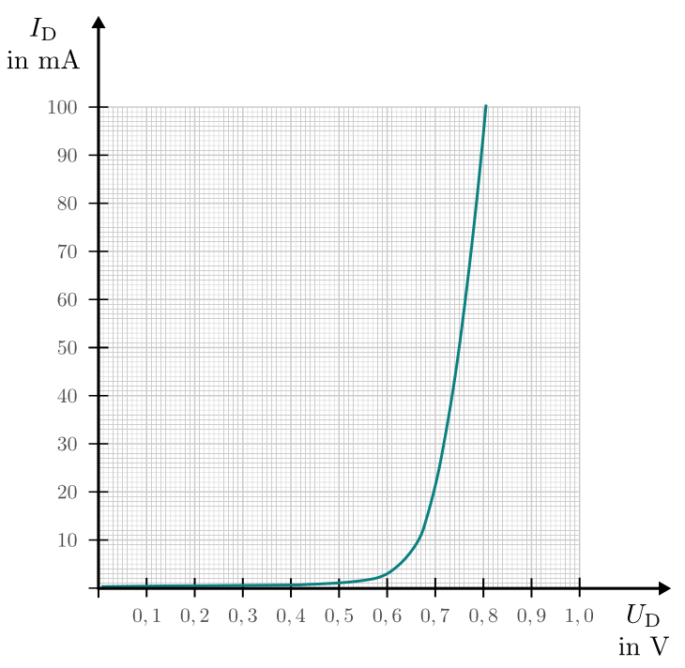
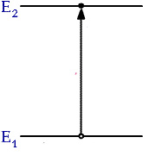
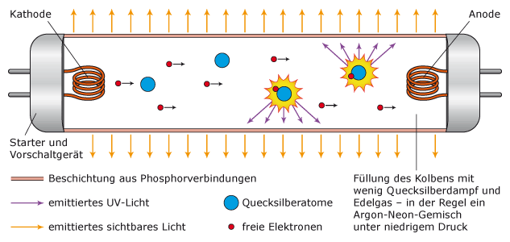
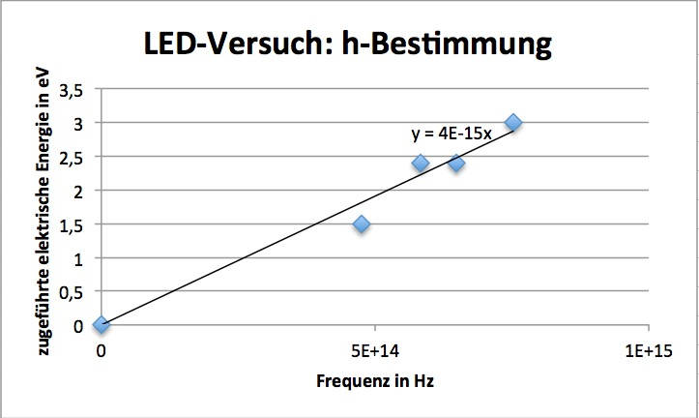
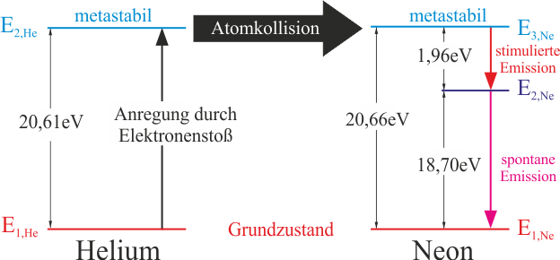
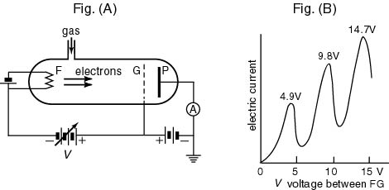
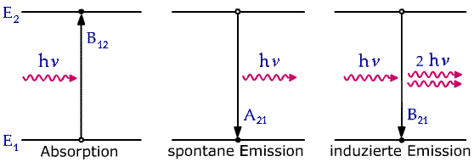
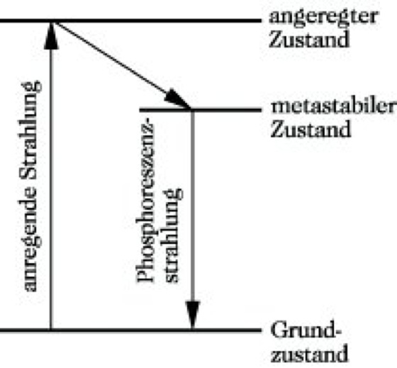
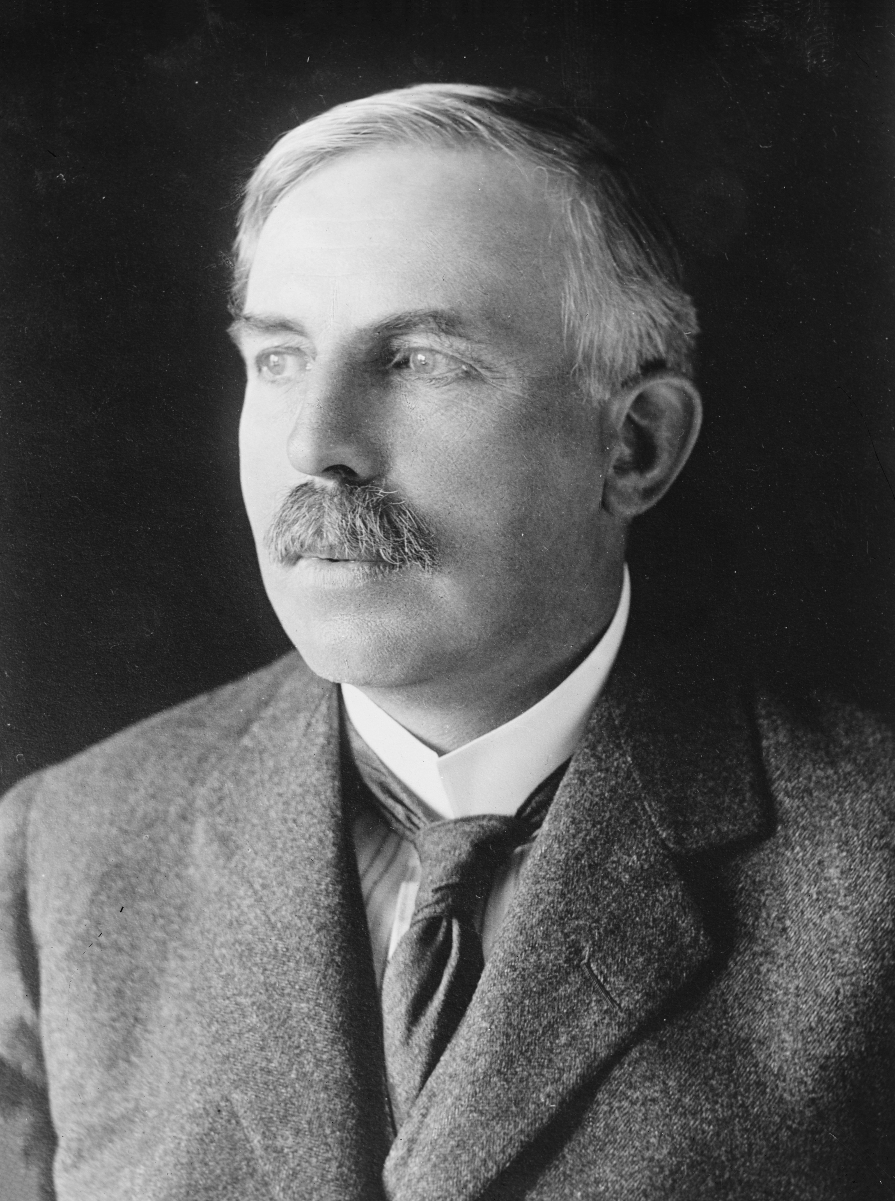
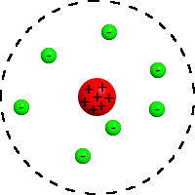
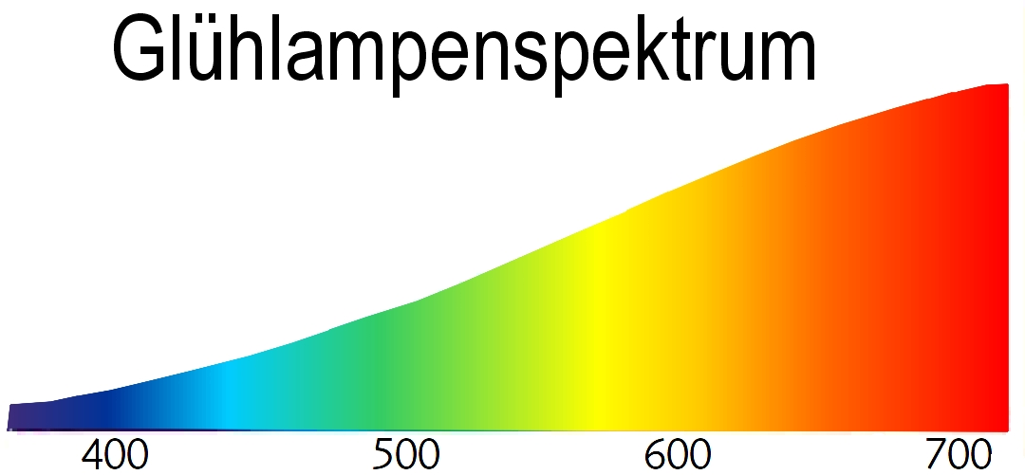
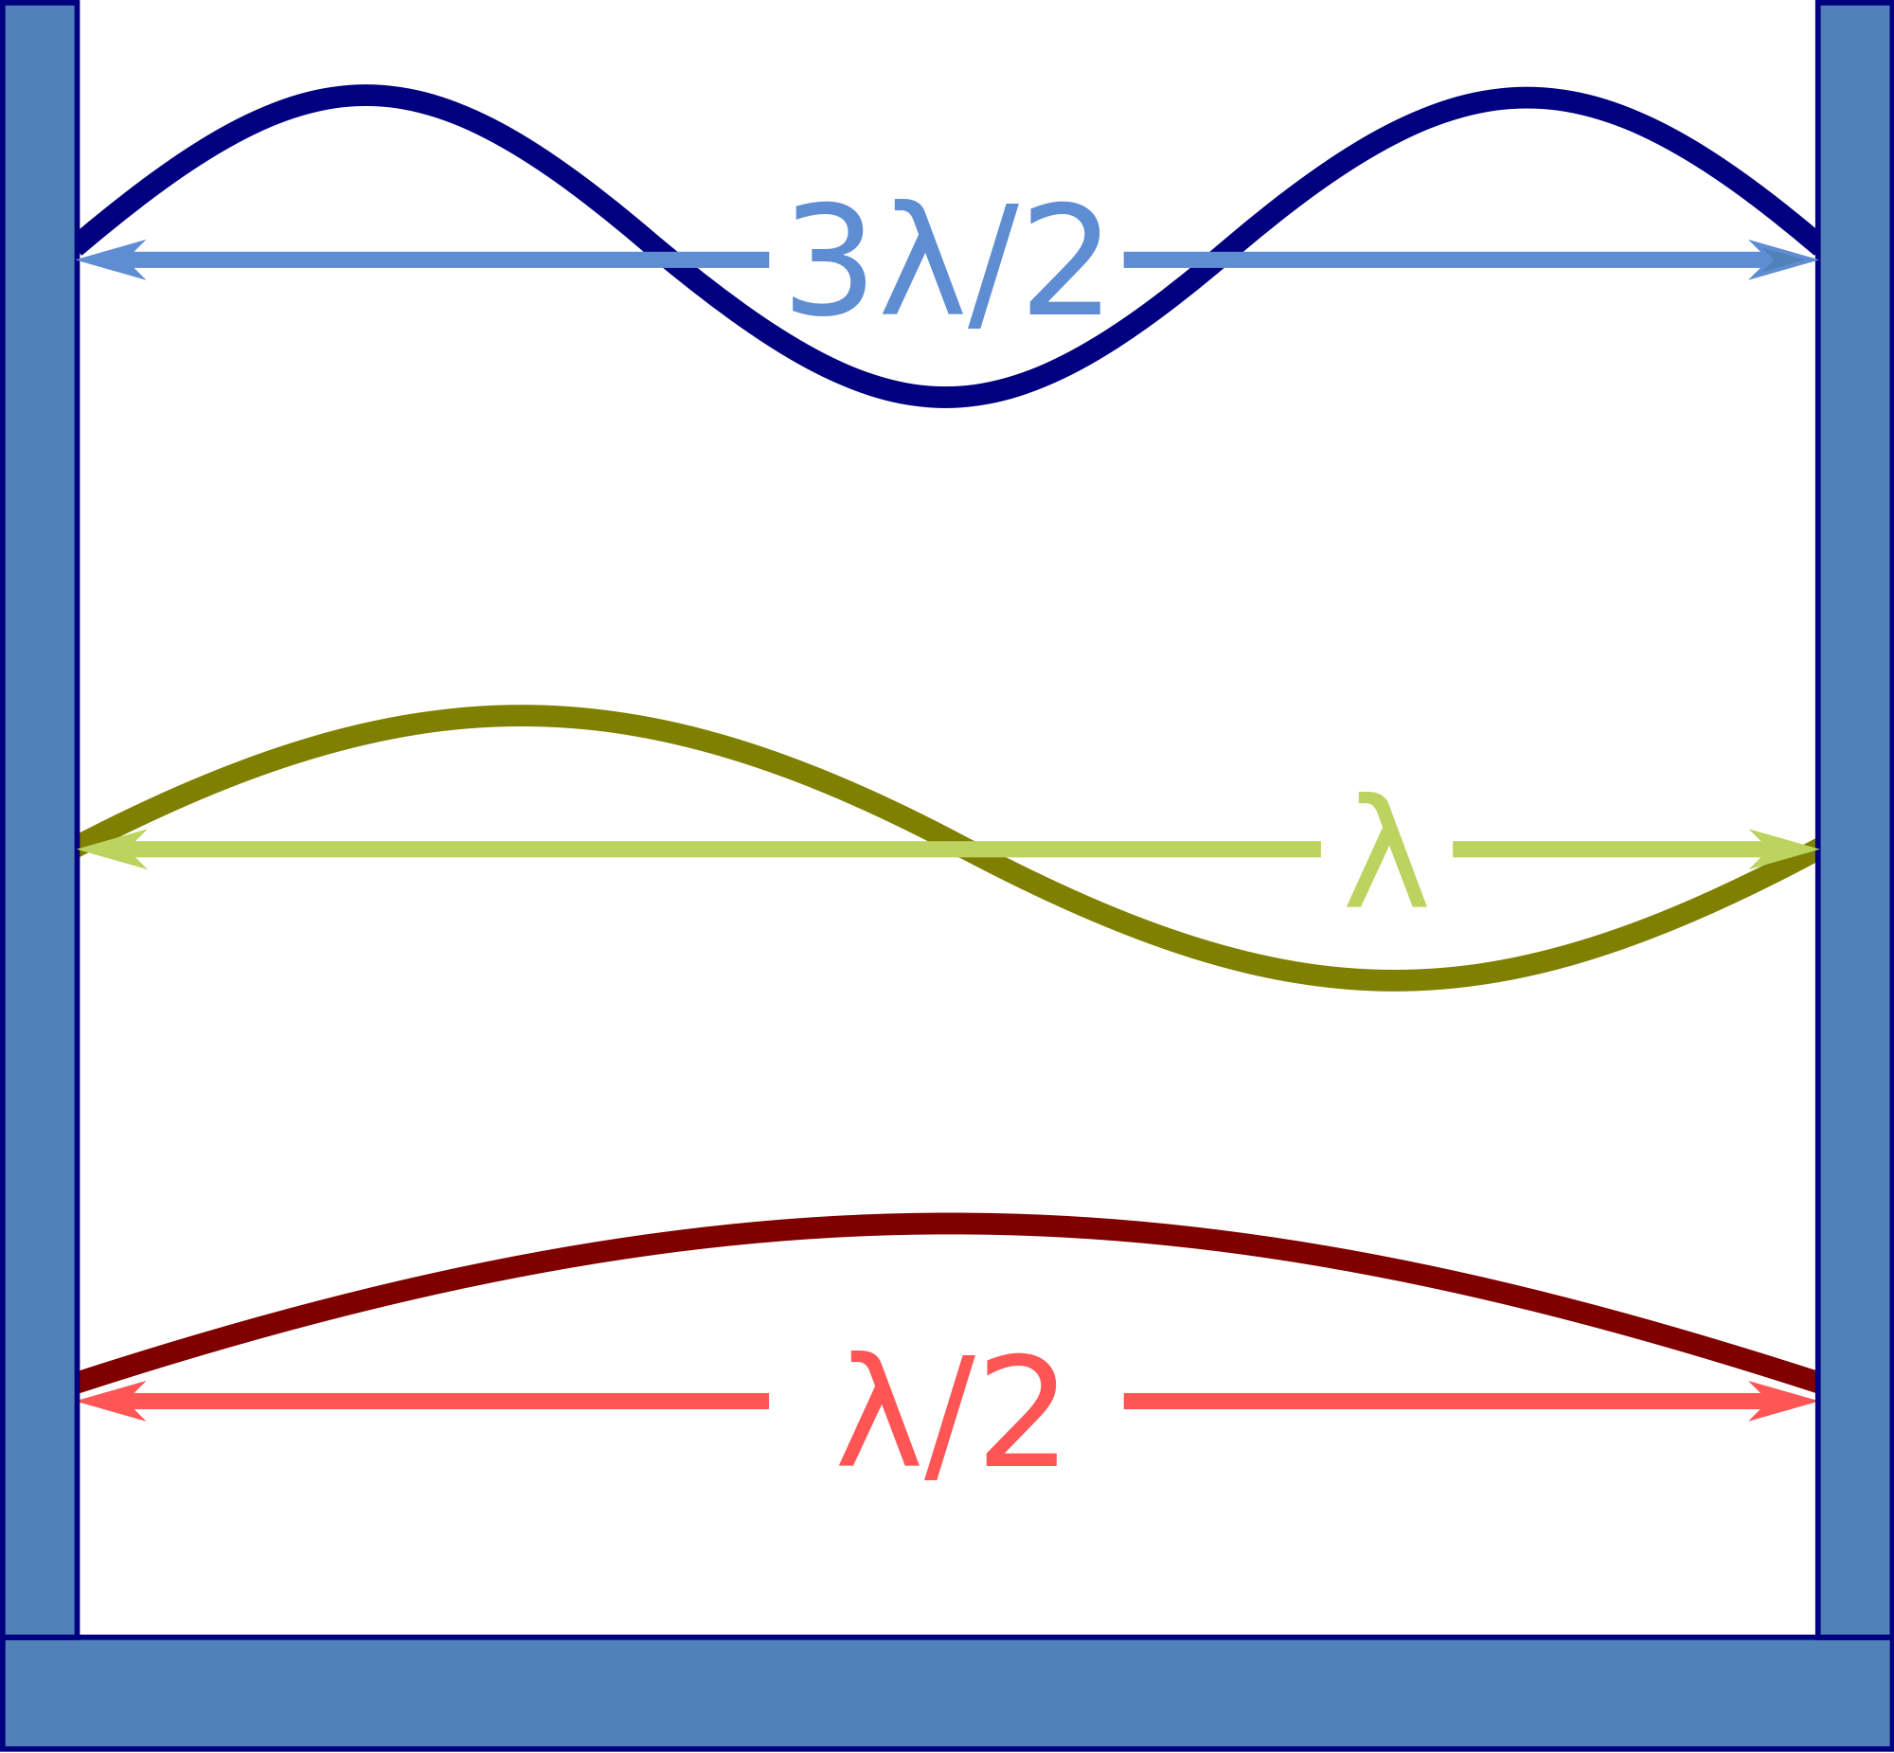
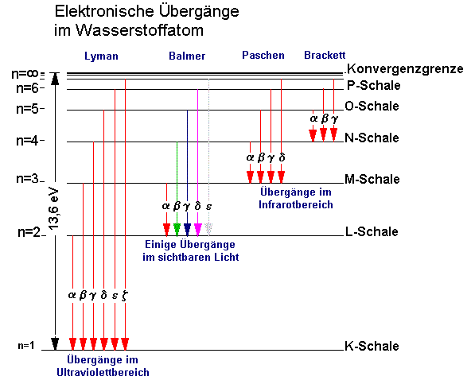
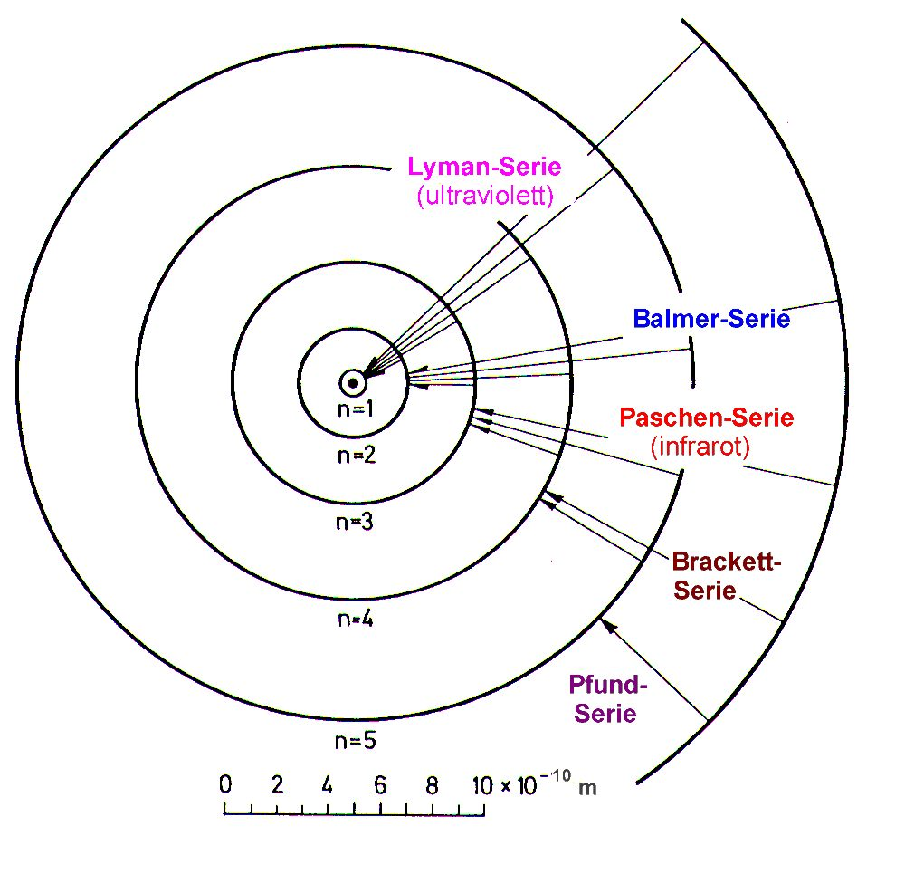
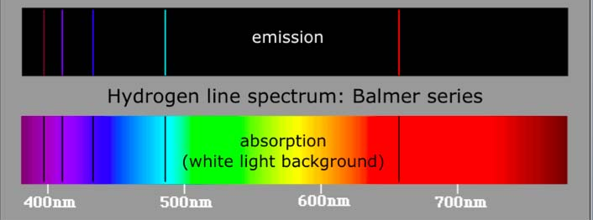
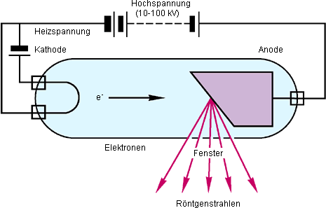
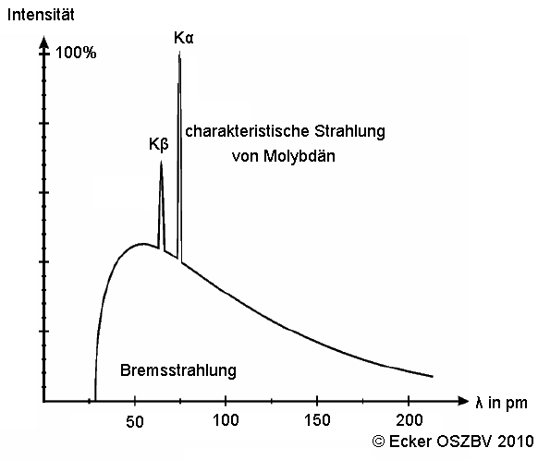
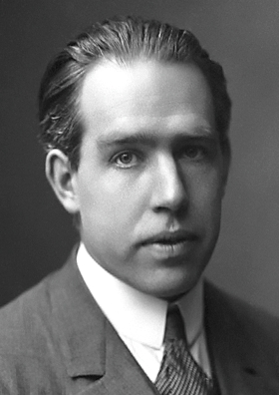
Leuchtstoffröhre
„weiße“ LED
Laser
LED
Flamme
Versuch:
Gasentladung
Versuch: Resonanzfluoreszenz
Leuchtstoffröhre/Energiesparlampe
Kennlinie
Stoß-
anregung
Lumineszenz: „kaltes Leuchten“
Versuch: Franck-Hertz
Fluoreszenz:
Nur solange
beleuchtet wird.
Wechselwirkung Photon/Materie
Für beide Fälle gilt: f(emittiert) < f(absorbiert)
Das Laser-Prinzip erzeugt energiereiches, stark gerichtetes kohärentes Licht.
Phospho-
reszenz:
Nachleuchten
(Sekunden bis
Stunden)
LICHT-
quellen
Atommodelle
Die Masse und
die positive La-dung des Atoms sind im Kern
konzentriert.
Quantensprung
Spektralanalyse
Elektron im
(eindimensionalen) Potenzialtopf
(Atom-)Länge L ≈ 10⁻¹⁰ m
kontinuierliches Spektrum
(bei Flüssigkeiten/Feststoffen):
Linienspektrum
(bei Gasen):
Rutherford
Wasserstoffspektrum (Balmer-Serie)
Emissionsspektrum
Absorptionsspektrum
(Fraunhofersche Linien)
Röntgenröhre und Röntgenspektrum
Bohr
Der Umlauf der Elektronen erfolgt nur auf
festgelegten (= diskreten) Bahnen. Auf diesen
Bahnen wird keine Energie abgestrahlt. Die
Bahnen müssen die folgende Quantenbedingung erfüllen:
(stehende Materiewelle)
Achtung: Die UBR lässt im Atom keine Elektronenbahnen zu.

